Slide 2

Vue.js 알아보기
20131098 임한솔

Slide 3
목차
Vue.js란?
뷰 인스턴스
뷰 컴포넌트
뷰 라우터
뷰 통신
뷰 템플릿
뷰 프로젝트 구성

Slide 4
Vue.js 란?
웹 페이지 화면을 개발하기 위한 프런트엔드 프레임워크

Slide 5
Vue.js 특징
Vue.js는 컴포넌트 기반 프레임 워크 이다.
MVVM 패턴
뷰 모델(ViewModel)
뷰
(View)
모델
(Model)
돔리스너
(DOM Listener)
데이터 바인딩
(Data Binding)
DOM
Vue.js
자바스크립트 객체
Notes:
뷰는 사용자에게 보이는 화면이며 돔은 HTML 문서에 들어가는 요소의 정보를 담고 있는 데이터 트리 입니다.
돔 리스너는 돔의 변경 내역에 대해 즉각적으로 반응하여 특정 로직을 수행하는 장치입니다.
모델은 데이터를 담는 용기. 보통은 서버에서 가져온 데이터를 자바스크립트 객체 형태로 저장
데이터 바인딩은 뷰에 표시되는 내용과 모델의 데이터를 동기화
뷰 모델 뷰와 모델의 중간 영역. 돔리스너와 데이터 바인딩을 제공하는 역역

Slide 6
왜 Vue를 써야 하는가?
배우기 쉽다
-> 앵글러나 React처럼 JSX를 배울 필요가 없다.
리액트와 앵귤러에 비해 성능이 우수하고 빠르다.
-> https://kr.vuejs.org/v2/guide/comparison.html
리액트의 장점과 앵귤러의 장점을 갖고 있다.
-> 앵귤러의 데이터 바인딩 특성과 리액트의 가상돔 기반 랜더링 특징
-> 앵귤러의 양방향 데이터 바인딩
=> 화면에 표시되는 값과 프레임워크의 모델 데이터 값의 동기화
-> 리액트의 단반향 데이터 흐름
=> 컴포넌트 간에 데이터를 전달할 때 항상 상위 컴포넌트에서 하위 컴포넌트 한 방향으로 전달 한다.
Notes:
뷰는 사용자에게 보이는 화면이며 돔은 HTML 문서에 들어가는 요소의 정보를 담고 있는 데이터 트리 입니다.
돔 리스너는 돔의 변경 내역에 대해 즉각적으로 반응하여 특정 로직을 수행하는 장치입니다.
모델은 데이터를 담는 용기. 보통은 서버에서 가져온 데이터를 자바스크립트 객체 형태로 저장
데이터 바인딩은 뷰에 표시되는 내용과 모델의 데이터를 동기화
뷰 모델 뷰와 모델의 중간 영역. 돔리스너와 데이터 바인딩을 제공하는 역역

Slide 7
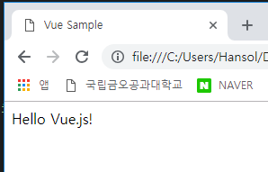
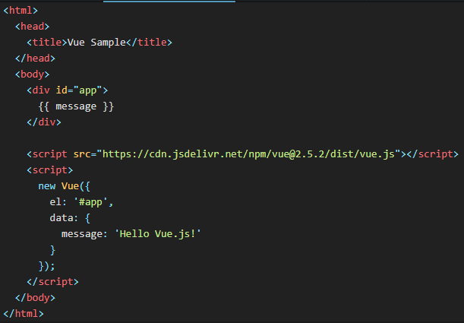
뷰 인스턴스
모든 Vue 앱은 Vue 함수로 새 Vue 인스턴스를 만드는 것 부터 시작
el 속성
Data 속성
인스턴스
Notes:
뷰 인스턴스 옵션 속성은 인스턴스를 생성할 때 재정의할 data el template 등의 속성을 의미합니다. 다음 그림과 같은 경우 el 속성은 뷰로 만든 화면이 그려지는 시작점을 의미합니다. CSS선택자 규칙과 동일합니다. 따라서 위에 그림과 같이 화면의 돔 요소 중에 app이라는 아이디를 가진 요소를 의미하였습니다. Template 는 html css등의 마크업 요소를 정의하는 속성입니다. 그 외에도 methods 속성의 경우 화면 로직 제어와 관계된 메서드를 정의합니다. 예를 들어 마우스클릭 이벤트 가 있습니다.

Slide 8
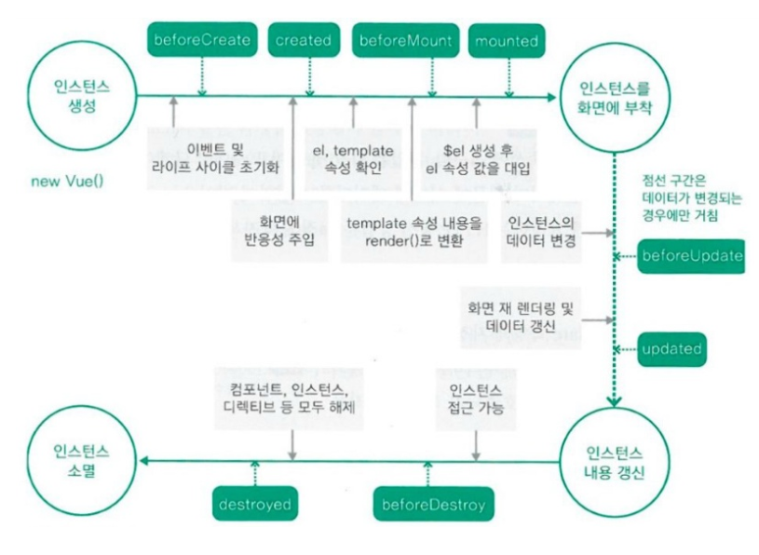
뷰 인스턴스 – 라이프 사이클

Slide 9
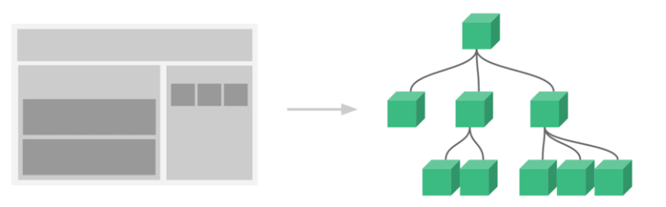
뷰 컴포넌트
화면에 비춰지는 뷰의 단위를 쪼개어 재활용이 가능한 형태로 관리하는 것
재활용이 용이 해진다.
직관적으로 이해 할 수 있다.
https://codepen.io/ihs61855/pen/ZqQZeE

Slide 10
뷰 컴포넌트 – 통신 1
상위
컴포넌트
Props : https://codepen.io/ihs61855/pen/bmEJxJ
이벤트
발생
Props
이벤트 : https://codepen.io/ihs61855/pen/XxXQwp?editors=1111
하위
컴포넌트

Slide 11
뷰 컴포넌트 – 통신 2
최상위 컴포넌트
상위 컴포넌트 A
상위 컴포넌트 B
하위 컴포넌트 A
상위 컴포넌트 B
https://codepen.io/ihs61855/pen/QZyRJd?editors=1111

Slide 12
뷰 라우터
라우팅이란?
웹 페이지 간의 이동 방법. 라우팅은 현대 웹 앱 형태 중 하나인 싱글 페이지 애플리케이션에서 주로 사용
라우팅을 이용하면 화면 간의 전환이 매끄러워 진다.
<script src="https://unpkg.com/vue-router@3.0.1/dist/vue-router.js"></script> // 라우터 CDN 추가
사용 되는 태그
<router-link to = “URL 값”> : 페이지 이동 태그. 클릭시 to에 지정한 URL로 이동
<router-view> : 페이지 표시 태그. 변경되는 URL에 따라 해당 컴포넌트를 뿌려주는 영역
https://codepen.io/ihs61855/pen/mzVZee
Notes:
그 외에도 네스티드 라우터나 네임드 라우터가 있습니다. 네스티드 라우터의 경우 컴포넌트 안에 컴포넌트가 있어 restful api처럼 주소로 나타내는 형식이며 네임드 뷰의 경우 여러 개의 컴포너트를 동시에 표시하는 라우팅 방식입니다.

Slide 13
뷰 HTTP 통신
뷰 리소스
https://codepen.io/ihs61855/pen/GYoVpO?editors=1111
Axios # Promise 기반 API 형식
https://codepen.io/ihs61855/pen/pxgMmj?editors=1111
Promis 기반 API
자바스크립트는 단일 스레드로 코드를 처기하기 때문에 특정 로직이 끝날 때 까지 기다리지 않는다.
따라서 데이터를 요청하고 받아올 때까지 기다렸다가 화면에 나타내는 로직을 실행해야 할 때 주로 이용.

Slide 14
뷰 템플릿
뷰 템플릿이란?
뷰의 템플릿(Template)은 HTML, CSS 등의 마크업 속성과 뷰 인스턴스에서 정의한 데이터 및 로직들을 연결하여 사용자가 브라우저에서 볼 수 있는 형태의 HTML로 변환해 주는 속성
<div id = “app”>
</div>
…
<script>
new Vue({
el: ‘#app’,
data : {
message: ‘Hello Vue.js’
},
template: ‘<h3>{{message}}</h3>’
});
</script>
…
<div id = “app”>
<h3>{{message}}</h3>
</div>
…
<script>
new Vue({
el: ‘#app’,
data : {
message: ‘Hello Vue.js’
}
});
</script>
…
Template 속성을 사용하지 않은 경우
Template 속성을 사용한 경우

Slide 15
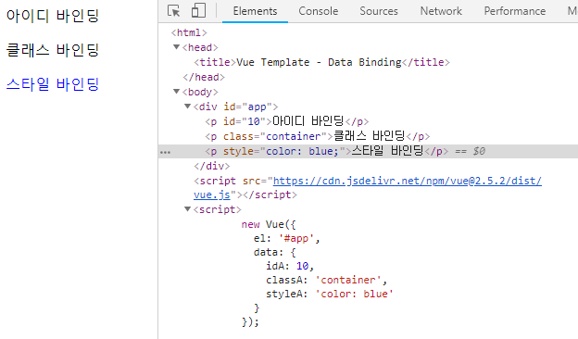
뷰 템플릿 – 데이터 바인딩
데이터 바인딩은 HTML 화면 요소를 뷰 인스턴스의 데이터와 연결하는 것을 의미
v-bind 속성
{{}} 문법
<div id="app">
<p v-bind:id="idA">아이디 바인딩</p>
<p v-bind:class="classA">클래스 바인</p>
<p v-bind:style="styleA">스타일 바인</p> </div>
new Vue({
el: '#app’,
data: {
idA: 10,
classA: 'container’,
styleA: 'color: blue’
}
});
<div id = “app” v-once>
<h3>{{message}}</h3>
</div>
…
<script>
new Vue({
el: ‘#app’,
data : {
message: ‘Hello Vue.js’
}
});
</script>
…

Slide 16
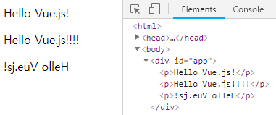
뷰 템플릿 – 자바스크립트 표현식
뷰의 템플릿에서도 자바 스크립트 표현식 사용 가능
<div id="app">
<p>{{ message }}</p>
<p>{{ message + "!!!" }}</p>
<p>{{ message.split('').reverse().join('') }}</p>
</div>
단, 선언문과 분기문 사용 불가

Slide 17
뷰 템플릿 – 디렉티브
뷰 디렉티브란 HTML 태그 안에 v- 접두사를 가지는 모든 속성들을 의미
https://codepen.io/ihs61855/pen/JmXWJR?editors=1111
디레티브 이름 | 역할
v-if | 지정한 뷰 데이터 값의 참, 거짓 여부에 따라 해당 HTML 태그를 화면에 표시하거나 표시하지 않는다.
v-for | 지정한 뷰 데이터의 개수만큼 해당 HTML태그를 반복 출력합니다.
v-show | v-if와 비슷하나 v-show는 css효과만 display:none으로 주어 실제 태그는 남아 있고 화면상으로만 보이지 않는다.
v-bind | HTML 태그의 기본 속성과 뷰 데이터 속성을 연결합니다.
v-on | 화면 요소의 이벤트를 감지하여 처리할 때 사용합니다.
v-model | 폼에서 주로 사용되는 속성입니다. 폼에 입력한 값을 뷰 인스턴스의 데이터와 즉시 동기화 합니다.

Slide 18
뷰 템플릿 – 고급 템플릿 기법 computed
Data 속성값의 변화에 따라 자동으로 다시 연산
캐싱
https://codepen.io/ihs61855/pen/XxdMoK
Methods와 비교
Methods 속성은 호출할 때만 해당 로직이 실행되나 computed는 자동 수행
Methods는 속성은 수행할 때마다 연산을 해 별도의 캐싱을 하지 않는다.

Slide 19
뷰 템플릿 – 고급 템플릿 기법 watch 속성
데이터 변화를 감지하여 자동으로 특정 로직을 수행.
computed 속성과 유사하지만 watch속성은 비동기 처리.
https://codepen.io/ihs61855/pen/LgNWoO?editors=1111

Slide 20
뷰 프로젝트 구성
HTML 파일에서 뷰 코드 작성 시의 한계점
화면에 표시될 모양을 예측하기 어려움
“싱글 파일 컴포넌트 체계”

Slide 21
뷰 프로젝트 구성
“싱글 파일 컴포넌트 체계”
파일이름.vue
<template>
<!– HTML 태그 내용 -->
</template>
<script>
// 자바스크립트 내용
</script>
<style>
/* CSS 스타일 내용 */
<style>

Slide 22
감사합니다
https://kr.vuejs.org/ Vue.js
Do it! Vue.js 입문 장기효 저자

